Slide 1
THUẬT TOÁN CHỮ KÝ SỐ DỰA TRÊN ĐƯỜNG CONG ELLIPTIC VÀ ỨNG DỤNG TRONG CRYPTOCURRENCY
Thành viên:
Nguyễn Duy Tùng khánh
Nguyễn Duy Long
Lê Hải Sơn
Nguyễn Quốc Dũng
Nhóm 1
Notes:
Trong đó cryptocurrency là dạng tiền trên môi trường mạng được tạo ra và trao đổi dựa trên các thuật toán giao thức riêng… có thể gọi là đồng tiền mã hóa. Lát sẽ nhắc lại về khái niệm cryptocurrency

Slide 2
Nội dung
Tại sao cần chữ ký số trong cryptocurrency?
Thuật toán ECDSA trong giao dịch cryptocurrency
Giới thiệu thư viện hỗ trợ ECDSA với ngôn ngữ python

Slide 3
1.
Tại sao cần chữ ký số trong cryptocurrency

Slide 4
Cryptocurrency là một môi trường trao đổi giống như các loại tiền tệ thông thường như VND, USD, nhưng được thiết kế cho mục đích trao đổi thông tin số thông qua một quá trình có thể thực hiện theo một số nguyên tắc của mật mã. Mật mã học được sử dụng để đảm bảo các giao dịch và kiểm soát việc tạo ra đồng tiền mới .
Notes:
Phần nghiên cứu hôm nay liên quan đến việc sử dụng các thuật toán mật mã học để đảm bảo an toàn cho các giao dịch trên thị trường cryptocurrency
Cryptocurrency có nhiều thuật toán đảm bảo cho nó, gồm các thuật toán tạo ra đồng tiên, an toàn các giao dịch. Nhưng hôm nay nghiên cứu về an toàn trong các giao dịch.
Vậy để hiểu làm sao để đảm bảo an toàn cho các giao dịch, đầu tiên phải hiểu quá trình giao dịch trên thị trường cryptocurrency

Slide 5
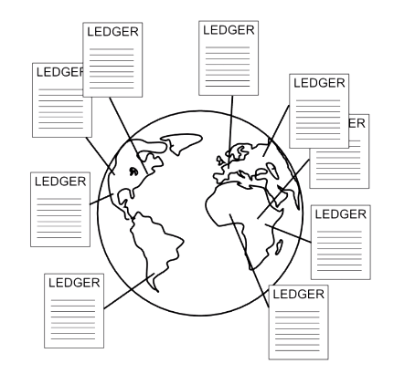
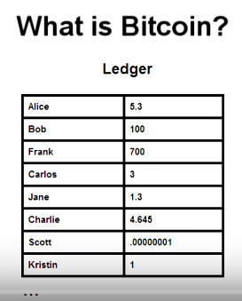
Notes:
Bitcoin bản chất chỉ là một tệp tin chứa danh sách các tài khoản và số tiền ứng với từng tài khoản – gọi là sổ cái
Vậy sổ cái này nằm ở đâu? Cryptocurrency thực chất dựa trên kết nối peer to peer phân tán, trong nó các bên tham gia tham gia vào một mạng gọi là mạng cryptocurrency
Đó là -> Bản sao chép của sổ cái này được duy trì trên tất cả các máy trong mạng bitcoin

Slide 6
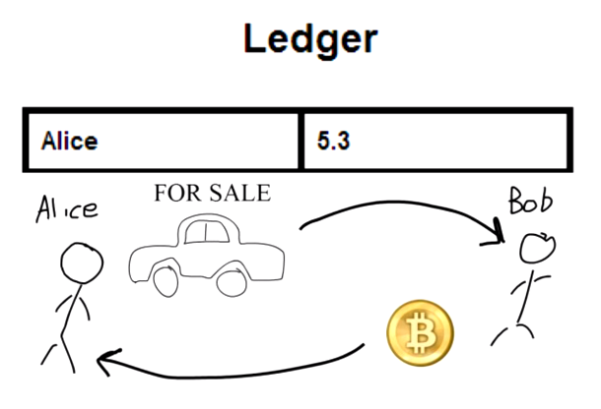
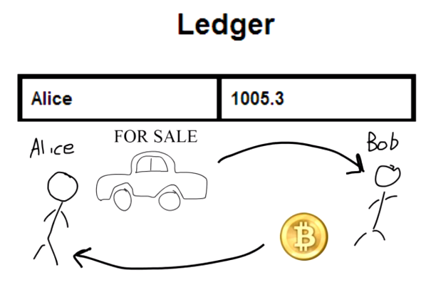
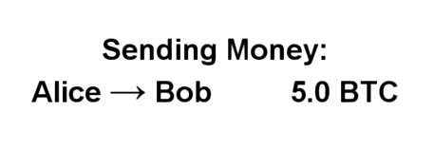
Notes:
Các giá trị này không biểu diễn điều gì trong thế giới thực, những thứ có thể cầm nắm được (kiểu tiền hay vàng), nó thể hiện giá trị khi nó được dùng để trao đổi, mua/bán 1 hàng hóa hay dịch vụ. Ví dụ: bán ô tô giá 1000, giá trị tăng thêm 1000 trong sổ cái
Vậy khi gửi tiền thì hệ thống làm gì?
Bạn sẽ gửi broadcast cho toàn mạng bitcoin về số lượng tiền mà tài khoản của bạn sẽ bị giảm xuống, đồng thời cũng là số lượng mà tài khoản của người nhận sẽ tăng lên.

Slide 7
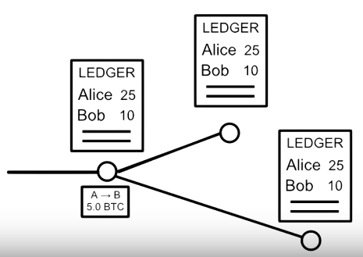
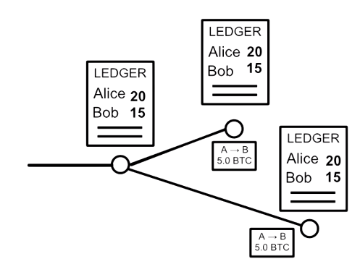
Notes:
Các node trong mạng cập nhật sự thay đổi này trên bản copy của sổ cái

Slide 8
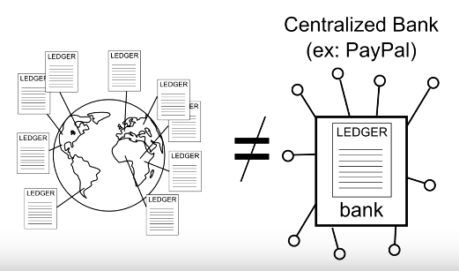
Notes:
Việc duy trì 1 quyển sổ cái có vẻ giống với việc hiện nay các ngân hàng đang duy trì 1 cuốn sổ ghi chép lại tất cả các giao dịch. Nhưng khác ở chỗ, quyển sổ này được duy trì bởi 1 nhóm người chứ không phải do 1 tổ chức duy nhất (ngân hàng) -> việc này tạo nên những khác biệt đáng kể

Slide 9
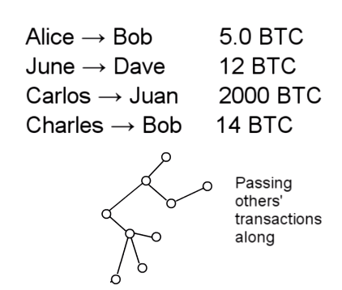
Notes:
Thứ nhất, với giao dịch kiểu cũ, bạn chỉ biết các phiên giao dịch của bạn. Với kiểu giao dịch mới, bạn sẽ biết tất cả các giao dịch của tất cả các node tham gia vào mạng bitcoin

Slide 10

Notes:
Tuy nhiên, với ngân hàng, vì bạn tin vào ngân hàng -> Bạn tin vào ngân hàng ->ít nhất bạn có thể kiện hay bắt ngân hàng chịu trách nhiệm nếu có gian lận gì, còn với mạng bitcoin -> bạn giao dịch với những người hoàn toàn ẩn danh -> không có cơ sở niềm tin nào -> bạn không biết trách nhiệm thuộc về ai nếu có vấn đề xảy ra

Slide 11
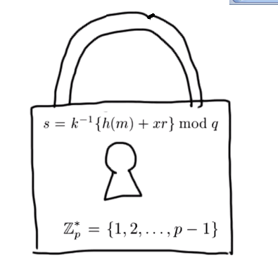

Notes:
Như vậy một hệ thống bitcoin được thiết kể để có thể hoạt động mà không dựa trên cơ sở niềm tin nào -> đòi hỏi cần những hàm toán học để bảo vệ tất cả các mặt của hệ thống

Slide 12
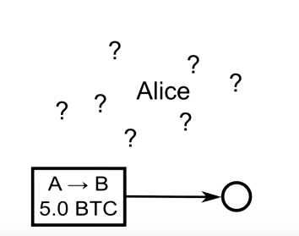
Notes:
Nhắc lại về quá trình Alice chuyển 5$ cho Bob. Làm sao để các node trong mạng bitcoin chắc chắn rằng cái yêu cầu chuyển tiền đó được xác thực, tức là quá trình chuyển là Alice chuyển chứ không phải ai khác giả danh Alice để tiêu tiền của Alice

Slide 13
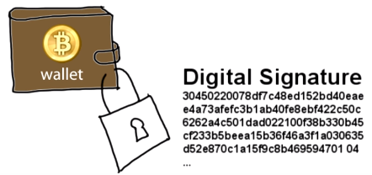
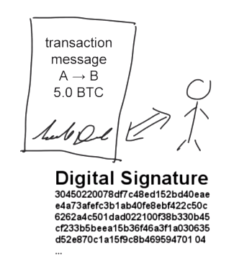
Notes:
Hệ thống bitcoin yêu cầu một thứ dạng như mật khẩu để khóa tài khoản của một người -> gọi là chữ ký số
Nó giống như chữ ký ngoài đời thực, nhưng chữ ký ngoài đời thực không dựa trên các cơ sở toán học -> chữ ký số dựa trên cơ sở toán học có khả năng chống bị giả mạo

Slide 14
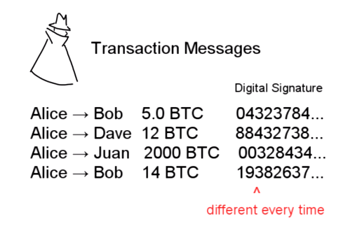
Notes:
Một điểm khác nhau cơ bản là chữ ký thực là không thay đổi, trong khi chữ ký số thay đổi cho từng phiên giao dịch -> chữ ký số không thể bị sao chép bởi người lạ nào

Slide 15

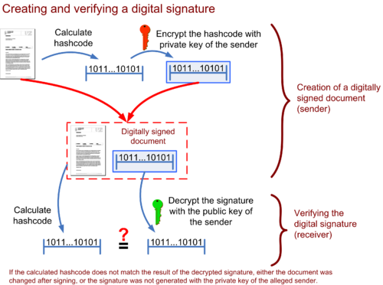
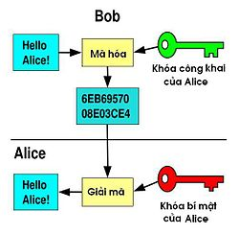
Notes:
Ngoài chứng thực -> chữ ký số còn có khả năng đảm báo tính toàn vẹn của phiên giao dịch bởi chỉ 1 sự thay đổi nhỏ trong message sẽ tạo ra hàm băm khác -> sẽ không verifying được
So sánh 1 chút với mã hóa khóa công khai (giường như bị ngược)
Rõ ràng sự chứng thực trong cryptocurrence phụ thuộc nhiều vào thuật toán tạo khóa. Có nhiều thuật toán mã hóa khóa công khai: RSA, Rabin, Elgama, Elliptic. Hôm nay tập trung tìm hiểu Elliptic -> ứng dụng xác định quyền sở hữu của bitcoin -> xây dựng cơ sở niềm tin vững mạnh vào hệ thống cryptocurrency -> Đây có thể coi là một phần tìm hiểu về cơ sở toán học đằng sau cryptocurrency -> hiểu được tại sao người ta thường nói tiền điện tử được sự ủng hộ của Toán học

Slide 16
2. Thuật toán ECDSA

Slide 17
Thuật toán chữ ký điện tử dựa trên đường cong Elliptic là quá trình sử dụng một đường cong elliptic và một trường hữu hạn để “ký” vào dữ liệu sao cho người khác có thể xác minh tính xác thực của chữ ký đó trong khi người ký vẫn giữ được khả năng độc quyền tạo ra các chữ ký. Với Bitcoin, các dữ liệu được ký kết là các giao dịch chuyển quyền sở hữu.

Slide 18
Đường cong elliptic
Trường hữu hạn

Slide 19
Đường cong elliptic
Trường hữu hạn

Slide 20
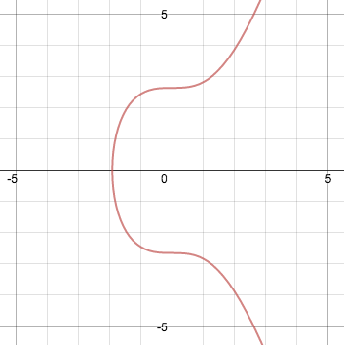
Y² = x³ + ax + b
Standards for Efficient Cryptography
secp256k1
Notes:
Một đường cong elliptic được biểu diễn đại số như là một phương trình có dạng:
y ² = x ³ + ax + b
Đối với a = 0 và b = 7 (phiên bản được sử dụng bởi Bitcoin), nó trông như sau:
Trong nhiều thư viện lập trình hay mã nguồn mở bitcoin-core, các đường cong nói chung nằm trong lớp curve, secp256k1 đề cập đến các tham số của đường cong ecdsa được sử dụng trong bitcoin
Các đường cong elliptic có những tính chất hữu ích. Ví dụ, mình thì thấy nó có tính đối xứng qua Ox; một đường thẳng không thẳng đứng, giao nhau tại hai điểm không tiếp tuyến của đường cong sẽ luôn luôn giao nhau tại một điểm thứ ba trên đường cong. Một tính chất khác là một đường tiếp tuyến không thẳng đứng với đường cong tại một điểm sẽ cắt nhau đúng một điểm khác trên đường cong.
Một tính quan trọng là tính phân phối
Chúng ta có thể sử dụng các đặc tính này để xác định hai phép toán: Cộng điểm và Nhân Đôi Điểm. Cụ thể như slide tiếp theo…

Slide 21
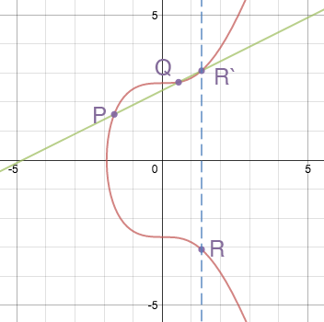
Phép Cộng Điểm
c = (qy – py) / (qx – px) rx = c2 – px – qx ry = c (px – rx) – py
Notes:
Phép Cộng Điểm, P + Q = R, được định nghĩa là sự phản ánh thông qua trục x của điểm giao nhau thứ ba R’ trên một đường thẳng bao gồm P và Q. Cách dễ nhất để hiểu được điều này là nhìn vào sơ đồ sau:

Slide 22
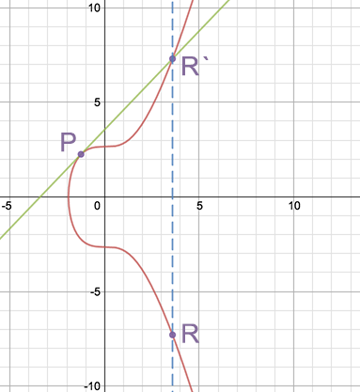
Phép nhân Điểm
c = (3px2 + a) / 2py rx = c2 – 2px ry = c (px – rx) – py
Notes:
Tương tự như vậy, phép nhân đôi điểm, P + P = R được xác định bằng cách tìm các đường tiếp tuyến với phép nhân đôi điểm P, và việc phản ánh thông qua trục x của các điểm giao nhau R’ trên đường cong để có được R. Dưới đây là một ví dụ về việc nó trông thế nào:

Slide 23
Phép nhân vô hướng
R = 7P R = P + 6P R = P + 2 (3P) R = P + 2 (P + 2P)
Notes:
Cùng với nhau, hai phép toán này được sử dụng để nhân vô hướng, R = a P, được xác định bằng cách thêm các điểm P với chính nó một số lần. Ví dụ: R = 7P R = P + (P + (P + (P + (P + (P + P)))))
Quá trình nhân vô hướng thường được đơn giản hóa bằng cách kết hợp phép cộng điểm và nhân đôi điểm. Ví dụ: R = 7P R = P + 6P R = P + 2 (3P) R = P + 2 (P + 2P)
Ở đây, 7P đã được chia thành 2 bước nhân đôi điểm và 2 bước cộng điểm.

Slide 24
Đường cong elliptic
Trường hữu hạn

Slide 25
Một trường hữu hạn, trong bối cảnh ECDSA, có thể được hiểu như là một phạm vi số nguyên dương được xác định trước mà trong đó tất cả các tính toán sẽ nằm trong đó. Bất kỳ số nào ngoài phạm vi này sẽ “được đưa về” phạm vi này.
Cách đơn giản nhất để nghĩ về điều này là gì?
Notes:
Một trường hữu hạn, trong bối cảnh ECDSA, có thể được hiểu như là một phạm vi số nguyên dương được xác định trước mà trong đó tất cả các tính toán sẽ nằm trong đó. Bất kỳ số nào ngoài phạm vi này sẽ “được đưa về” phạm vi này.
Cách đơn giản nhất để nghĩ về điều này là phép dư, được đại diện bởi phép modulus (mod). Ví dụ, 9/7 sẽ ra 1 với phần dư là 2:
9 mod 7 = 2
Ở đây trường hữu hạn của chúng ta là modulo 7, và tất cả các phép toán mod trong trường này đều đem lại một kết quả nằm trong phạm vi từ 0 tới 6.

Slide 26
ECDSA = Kết hợp đường cong elliptic và Trường hữu hạn
(dùng đường cong elliptic trên trường hữu hạn)
Phương trình Elliptic trên trường số hữu hạn (nhỏ hơn p):
Y² = x³ + ax + b -> Y² ≡ x³ + ax + b (mod p) (x,y<p)
Notes:
ECC thực hiện việc mã hoá và giải mã dựa trên toạ độ của các điểm dựa trên đường cong Elliptic. Xét đẳng thức: Q=kP, với Q, P là các điểm nằm trên đường cong Elliptic. Có thể khá dễ dàng tính Q nếu biết k và P, nhưng rất khó xác định k nếu biết Q và P. (Phép nhân được xác định bằng cách cộng liên tiếp cùng điểm P. Ví dụ: 4P=P+P+P+P; 9P=2(2(2P))+P). Hệ mật dựa trên đường cong Elliptic dựa trên độ khó khi biết được điểm P và Q} và phải tìm ra giá trị k. Bên cạnh công thức của đường cong Elliptic, thì một thông số quan trọng khác của đường cong Elliptic là điểm G (còn gọi là điểm cơ sở), điểm G đối với mỗi đường cong elliptic là cố định, trong hệ mật mã ECC thì một số nguyên lớn k đóng vai trò như một khoá riêng, trong khi đó kết quả của phép nhân giữa k với điểm G được coi như là khoá công khai tương ứng.

Slide 27
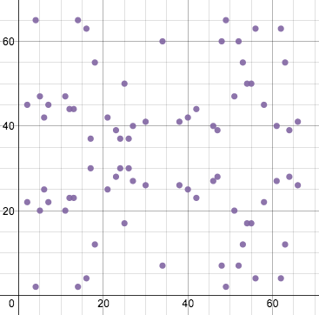
Điểm (2,22) thuộc Elliptic vì 22² ≡ 2³+7 (≡15) (mod 67)
Y² ≡ x³ + 7 (mod 67)
Notes:
ECDSA sử dụng các đường cong Elliptic trong bối cảnh của một trường hữu hạn, làm thay đổi đáng kể hình dạng của nó nhưng không làm thay đổi các phương trình cơ bản và tính chất đặc biệt. Phương trình tương tự được vẽ ở trên, trong một trường hữu hạn của modulo 67, sẽ trông như thế này:
Bây giờ nó trở thành một tập hợp điểm, trong đó tất cả các giá trị x và y là các số nguyên giữa 0 và 66. Lưu ý rằng “đường cong” vẫn giữ lại đối xứng ngang của nó.
Đây là phương trình elliptic trên trường số hữu hạn (<67):
Y² ≡ x³ + ax + b (mod p) (x,y<p); trong đó với bitcoin như đã nói: a=0, b=7; Phương trình trở thành: Y² ≡ x³ + 7 (mod 67) Phép cộng điểm và phép nhân đôi điểm tại đây có hơi khác nhau một cách trực quan. Đường vẽ trên đồ thị này sẽ quấn quanh hướng ngang và dọc, giống như trong một trò chơi các tiểu hành tinh, và vẫn duy trì độ dốc. Vì vậy, nếu cộng điểm (2, 22) và (6, 25) thì đồ thị sẽ trông như thế này:

Slide 28
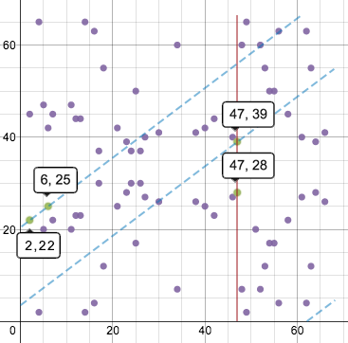
Notes:
Điểm giao nhau thứ ba là (47, 39) và điểm ánh xạ của nó là (47, 28).

Slide 29
Các yếu tố của thuật toán mã hóa khóa công khai sử dụng đường cong elliptic:
Phương trình Elliptic
Modulo số nguyên tố của trường hữu hạn
Điểm cơ sở (G)
Bậc của điểm cơ sở (nG = 0 với G thuộc E thì n là bậc của G)
Phương trình đường cong Elliptic: y ² = x ³ + 7
Modulo nguyên tố = 2²⁵⁶ – 2³² – 2⁹ – 2⁸ – 2⁷ – 2⁶ – 2⁴ – 1 = FFFFFFFF FFFFFFFF FFFFFFFF FFFFFFFF FFFFFFFF FFFFFFFF FFFFFFFE FFFFFC2F
Điểm cơ sở = 04 79BE667E F9DCBBAC 55A06295 CE870B07 029BFCDB 2DCE28D9 59F2815B 16F81798 483ADA77 26A3C465 5DA4FBFC 0E1108A8 FD17B448 A6855419 9C47D08F FB10D4B8
Bậc của điểm = FFFFFFFF FFFFFFFF FFFFFFFF FFFFFFFE BAAEDCE6 AF48A03B BFD25E8C D0364141
secp256k1
Notes:
Một giao thức như Bitcoin chọn một tập các tham số cho các đường cong elliptic và đại diện trường hữu hạn của nó được cố định cho tất cả người dùng của giao thức. Các thông số bao gồm các phương trình được sử dụng, modulo số nguyên tố của trường này, và một điểm cơ sở nằm trên đường cong. Bậc của điểm cơ sở không được lựa chọn độc lập mà là một hàm của các thông số khác, có thể được xem như số lần điểm đó có thể được cộng vào chính nó cho tới khi độ dốc của nó là vô hạn (tức là một đường thẳng đứng). Các điểm cơ sở được lựa chọn sao cho bậc là một số nguyên tố lớn.
Bitcoin sử dụng con số rất lớn đối với điểm cơ sở của nó, modulo nguyên tố, và bậc. Trong thực tế, tất cả các ứng dụng thực tế của ECDSA sử dụng các giá trị rất lớn. An ninh của các thuật toán bảo mật dựa trên các giá trị lớn, và do đó rất khó hoặc đảo ngược hoặc tấn công bằng cách thử lần lượt (brute-force).
Ai đã chọn những con số này, và tại sao? Một lượng lớn các nghiên cứu, và một lượng kha khá những thuyết âm mưu xung quanh việc lựa chọn các thông số thích hợp. Sau tất cả, một số lớn dường như ngẫu nhiên có thể che giấu một phương pháp backdoor để tìm ra khóa private. Tóm lại, phương thức đặc biệt này có tên là secp256k1 và là một phần của họ đường cong elliptic trên trường vô hạn, mà được đề xuất để sử dụng trong ngành mật mã.

Slide 30
Notes:
Bây giờ xong các cơ sở toán học cần thiết -> nhắc lại về thuật toán ký và xác thực chữ ký gồm 3 bước cơ bản: (1)Sinh khóa, (2)ký, (3)xác thực chữ ký

Slide 31
Phép sinh khóa
Bây giờ chúng ta sẽ tìm hiểu thế nào là khóa public và khóa private, và chúng liên quan với nhau thế nào. Đây là một cách giải thích ngắn gọn: Trong ECDSA, khóa private là một số không đoán được nằm giữa số 1 và bậc của điểm (Điều này cho thấy số lượng tối đa khóa private (là các địa chỉ Bitcoin) là bằng bậc của điểm). Khóa public có nguồn gốc từ khóa riêng bằng cách nhân vô hướng điểm cơ sở số lần bằng giá trị của khóa private. Thể hiện như phương trình sau:
Khóa public = khóa private * điểm cơ sở
Notes:
Đây là cơ sở độ khó, từ public key và điểm cơ sơ -> rất khó suy ra private key
Nhắc lại trên trường đang xét, chỉ có 3 phép toán cộng, nhân đôi, nhân vô hướng -> không có phép ngược của nhân là chia -> từ phương trình trên không thể suy ngược private khi có public và điểm cơ sở (trong trường số thực: a = b*c -> b = a/c, nhưng trên trường này thì không)

Slide 32
Phép sinh khóa
Ví dụ:
Phương trình: y² = x³ + 7 (tức là a = 0 và b = 7) Modulo nguyên tố: 67 Điểm cơ sở: (2, 22) Bậc của điểm: 79 Khóa Private: 2
=> Khóa public = khóa private * điểm cơ sở = 2 * (2, 22)
Notes:
Để đơn giản, lấy ví dụ đơn giản thôi, chứ thực ra các giá trị Module, bậc … rất lớn

Slide 33
Phép sinh khóa
(???) Phép tính khóa public từ điểm cơ sở p(2, 22) và khóa cá nhân 2 là 2 * p
Bước tính c:
c = (3 * 22 + 0) / (2 * 22) mod 67 c = (3 * 4) / (44) mod 67 c = 12 / 44 mod 67
c = 12 * 44⁻¹ mod 67
c = 12 *32
c = 384 mod 67 c = 49
Notes:
Để thực hiện ECDSA thì cần thực hiện 2 phép toán đơn giản là cộng và nhân (theo các công thức đã được cung cấp ở phần Cơ sở lý thuyết)
định nghĩa a⁻¹ như sau: a.a⁻¹ đồng dư 1 (module 67)

Slide 34
Phép sinh khóa
Có c = 49
Bước tính khóa công khai R ( = 2 *p):
rx = (492 – 2 * 2) mod 67 rx = (2401 – 4) mod 67 rx = 2397 mod 67 rx = 52
ry = (49 * (2 – 52) – 22) mod 67 ry = (49 * (-50) – 22) mod 67 ry = (-2450 – 22) mod 67 ry = -2472 mod 67 ry = 7
-> Khóa public của chúng ta do đó tương ứng với điểm (52, 7)

Slide 35
Ký dữ liệu với khóa private
Thực hiện ký trên dữ liệu thô z, G là điểm cơ sở, n là bậc của điểm, và d là khóa private. Công thức ký như sau:
Chọn một số nguyên k giữa 1 và n – 1.
Tính điểm C(x, y) = k * G, sử dụng phép nhân vô hướng.
Tìm r = x mod n. Nếu r = 0, quay lại bước 1.
Tìm s = (z + r * d) / k mod n. Nếu s = 0, quay lại bước 1.
Chữ ký là cặp (r, s)
Notes:
Bây giờ chúng ta có một cặp khóa private và khóa public, chúng ta hãy ký một số dữ liệu!
Dữ liệu là 1 tin nhắn/chuỗi -> khi biểu diễn trong máy đều ở dạng bit 0,1 -> chuyển được sang dạng số -> khi đi mã hóa 1 tin nhắn bản chất là mã hóa 1 số
Giả sử message sau khi băm có giá trị 17
Trong bước 1, điều quan trọng là k không được lặp lại trong chữ ký khác nhau và nó không thể đoán bởi một bên thứ ba. Đó là, k nên là số ngẫu nhiên hoặc được tạo ra bởi các phương tiện xác định được giữ bí mật khỏi bên thứ ba. Nếu không, bên thứ ba sẽ có thể để tìm ra khóa private từ bước 4, vì s, z, r, k và n đều được biết

Slide 36
Ký dữ liệu với khóa private
Ví dụ:
z = 17 (dữ liệu cần được ký) n = 79 (bậc của điểm cơ sở) G = (2, 22) (điểm cơ sở) d = 2 (khóa private)

Slide 37
Ký dữ liệu với khóa private
Bước 1: Chọn một số ngẫu nhiên:
k = rand (1, n – 1) k = rand (1, 79 – 1) k = 3 chẳng hạn

Slide 38
Ký dữ liệu với khóa private
Bước 2: Tính điểm C. Điều này được thực hiện theo cách tương tự như xác định khóa public, nhưng để ngắn gọn chúng ta hãy bỏ qua phép phép cộng điểm và phép nhân đôi điểm số học.
(x, y) = kG
(x, y) = 3G (x, y) = G + 2G (x, y) = (2, 22) + (52, 7) (x, y) = (62, 63) x = 62 y = 63

Slide 39
Ký dữ liệu với khóa private
Bước 3: Tìm r:
r = x mod n r = 62 mod 79 r = 62

Slide 40
Ký dữ liệu với khóa private
Bước 4: Tìm s:
s = (z + r * d) / k mod n s = (17 + 62 * 2) / 3 mod 79 s = (17 + 124) / 3 mod 79 s = 141/3 mod 79 s = 141 * 3-1 mod 79 s = 141 * 53 mod 79 s = 7473 mod 79 s = 47
-> Chữ ký của chúng ta là cặp (r, s) = (62, 47)

Slide 41
Xác minh chữ ký với khóa công khai
Với Q là khóa công khai và các biến khác được xác định như trước, các bước để xác minh chữ ký như sau:
Xác minh rằng r và s nằm giữa 1 và n – 1.
Tính w = s⁻¹ mod n
Tính u = z * w mod n
Tính v = r * w mod n
Tính điểm C(x, y) = uG + vQ
Xác minh rằng r = x mod n. Chữ ký không hợp lệ nếu nó không đúng.
Notes:
Bây giờ chúng ta có một dữ liệu và chữ ký cho dữ liệu đó. Một bên thứ ba có khóa công khai của chúng tôi có thể nhận được dữ liệu và chữ ký của chúng tôi, và xác nhận rằng chúng tôi là người gửi. Hãy xem cách làm việc này.

Slide 42
Xác minh chữ ký với khóa công khai
Với Q là khóa công khai và các biến khác được xác định như trước, các bước để xác minh chữ ký như sau:
Xác minh rằng r và s nằm giữa 1 và n – 1.
Tính w = s⁻¹ mod n
Tính u = z * w mod n
Tính v = r * w mod n
Tính điểm C(x, y) = uG + vQ
Xác minh rằng r = x mod n. Chữ ký không hợp lệ nếu nó không đúng.
Chứng minh thuật toán xác minh chữ ký với khóa công khai:
C = uG+vQ = uG + v(dG) = (u+vd)G = (zw + rwd)G = (zs⁻¹+rs⁻¹d)G = (z+rd) s⁻¹G = (z+rd)(z+rd)⁻¹ (k⁻¹)⁻¹G = kG (Vì s = (z + r d) / k))
Notes:
S được tính ở thuật toán ký theo công thức: s = (z + r * d) / k mod n
Theo thuật toán ký: r = x mod n
C = kG đúng như bước 2, thuật toán ký

Slide 43
Xác minh chữ ký với khóa công khai
Phía bên nhận biết các thông tin sau:
z = 17 (dữ liệu) (r, s) = (62, 47) (chữ ký) n = 79 (bậc của điểm) G = (2, 22) (điểm cơ bản) Q = (52, 7) (khoá public)

Slide 44
Xác minh chữ ký với khóa công khai
Bước 1: Xác minh rằng r và s là giữa 1 và n – 1:
r: 1 <= 62 <79 s: 1 <= 47 <79

Slide 45
Xác minh chữ ký với khóa công khai
Bước 2: Tính toán w:
w = s⁻¹ mod n w = 47⁻¹ mod 79 w = 37

Slide 46
Xác minh chữ ký với khóa công khai
Bước 3: Tính toán u:
u = zw mod n u = 17 * 37 mod 79 u = 629 mod 79 u = 76

Slide 47
Xác minh chữ ký với khóa công khai
Bước 4: Tính toán v, có: v = rw mod n v = 62 * 37 mod 79 v = 2294 mod 79 v = 3

Slide 48
Xác minh chữ ký với khóa công khai
Bước 5: Tính điểm (x, y):
(x, y) = uG + vQ
uG = 2( 2(G + 2(G + 2( 2( 2(2, 22) ) ) ) ) ) uG = 2( 2(G + 2(G + 2( 2(52, 7) ) ) ) ) uG = 2( 2(G + 2(G + 2(25, 17) ) ) ) uG = 2( 2(G + 2( (2, 22) + (21, 42) ) ) ) uG = 2( 2(G + 2(13, 44) ) ) uG = 2( 2( (2, 22) + (66, 26) ) ) uG = 2( 2(38, 26) ) uG = 2(27, 40) uG = (62, 4)
uG = 76G uG = 2(38G) uG = 2( 2(19G) ) uG = 2( 2(G + 18G) ) uG = 2( 2(G + 2(9G) ) ) uG = 2( 2(G + 2(G + 8G) ) ) uG = 2( 2(G + 2(G + 2(4G) ) ) ) uG = 2( 2(G + 2(G + 2( 2(2G) ) ) ) )

Slide 49
Xác minh chữ ký với khóa công khai
Bước 5: Tính điểm C(x, y):
C(x, y) = uG + vQ
vQ = 3Q vQ = Q + 2Q vQ = Q + 2(52, 7) vQ = (52, 7) + (25, 17) vQ = (11, 20)
Đưa chúng lại với nhau:
C(x, y) = uG + vQ C(x, y) = (62, 4) + (11, 20) C(x, y) = (62, 63)
-> x =62

Slide 50
Xác minh chữ ký với khóa công khai
Bước 6: Xác minh rằng r = x mod n
r = x mod n 62 = 62 mod 79 62 = 62
-> Chữ ký của chúng ta là hợp lệ!

Slide 51
Notes:
Như vậy trình bày xong

Slide 52
3. GIỚI THIỆU THƯ VIỆN HỖ TRỢ ECDSA (NGÔN NGỮ PYTHON)

Slide 53
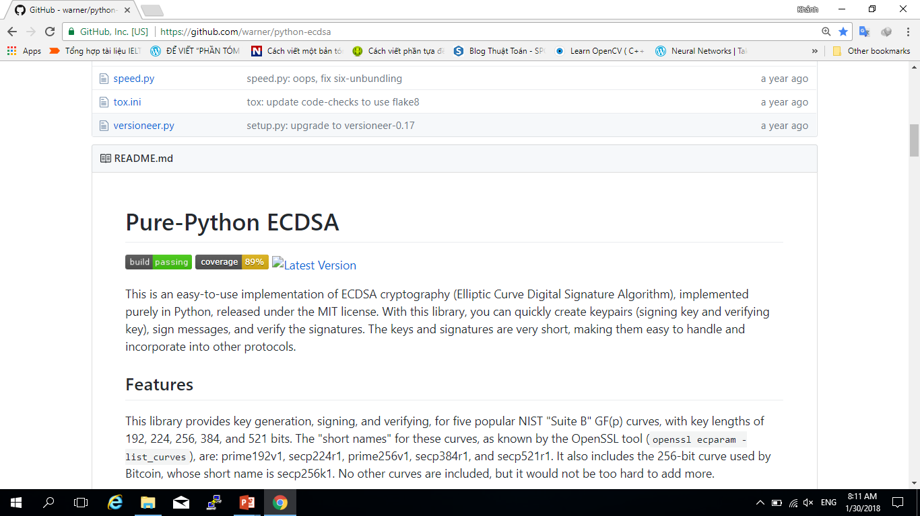

Slide 54
thanks!
Any questions?
You can find me at
tungkhanhmta@gmail.com

